Slide 1

РОЗВИТОК КРИТИЧНОГО МИСЛЕННЯ УЧНІВ
НА УРОКАХ ГЕОГРАФІЇ
Годлевська Олена Юріївна, вчитель географії Ольшаницького закладу загальної середньої освіти Рокитнянської селищної ради Білоцерківського району Київської області

Slide 2

Якщо ми будемо навчати сьогодні так, як ми навчали вчора, - ми вкрадемо у наших дітей завтра
Дж. Дьюї

Slide 3

Прийом «Очікування»
Напишіть Ваші очікування від сьогоднішнього заняття на гусеничках. Якщо Ваші очікування підтвердяться з ними відбудеться чудесний метаморфоз

Slide 4

Критичне мислення потрібне людині кожну хвилину її життя. Тому й формуватися і розвиватися воно має безперервно. А весь процес спілкування педагога з учнями і навіть їхніми батьками має бути спрямований на формування цієї важливої властивості особистості.

Slide 5

ЗАСТОСУВАННЯ ТЕХНОЛОГІЇ
РОЗВИТКУ КРИТИЧНОГО МИСЛЕННЯ
НА УРОКАХ ГЕОГРАФІЇ

Slide 6
Чому саме критичне мислення?
Щоб мати можливість знайти своє місце в житті, учень сучасної школи повинен володіти певними якостями:
Гнучко адаптуватись у мінливих життєвих ситуаціях
Самостійно і критично мислити
Уміти бачити і формулювати проблему (в особистому, професійному, суспільному плані)
Знаходити шляхи їх раціонального вирішення
Усвідомлювати, де і яким чином здобуті знання можуть бути використані в оточуючому середовищі
Бути здатним генерувати нові ідеї, творчо мислити
Уміти працювати з інформацією, збирати потрібні факти, аналізувати їх, висувати і обгрунтовувати гіпотези вирішення проблем
Бути комунікабельним контактним у різних соціальних групах
Уміти працювати в колективі в різних ситуаціях
Уміти самостійно працювати над розвитком власного інтелекту, моральних якостей

Slide 7
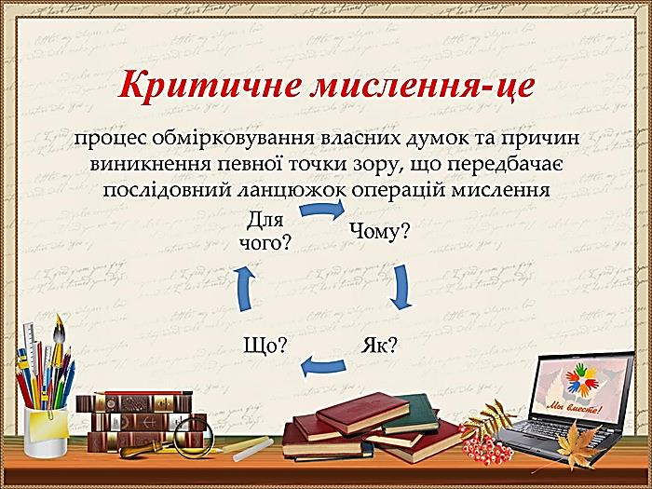

Slide 8
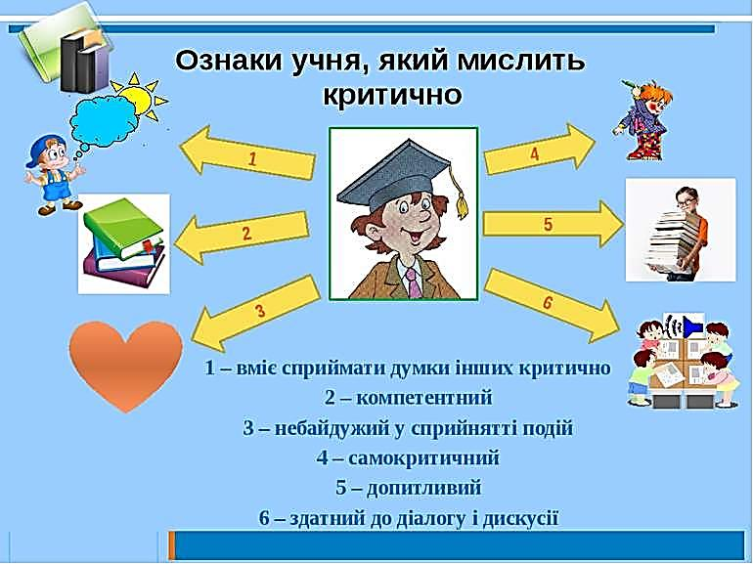

Slide 9
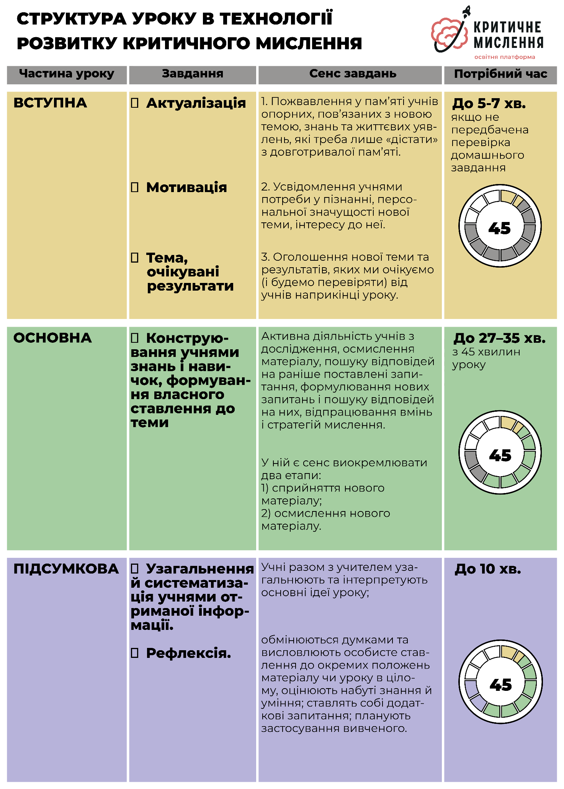

Slide 11
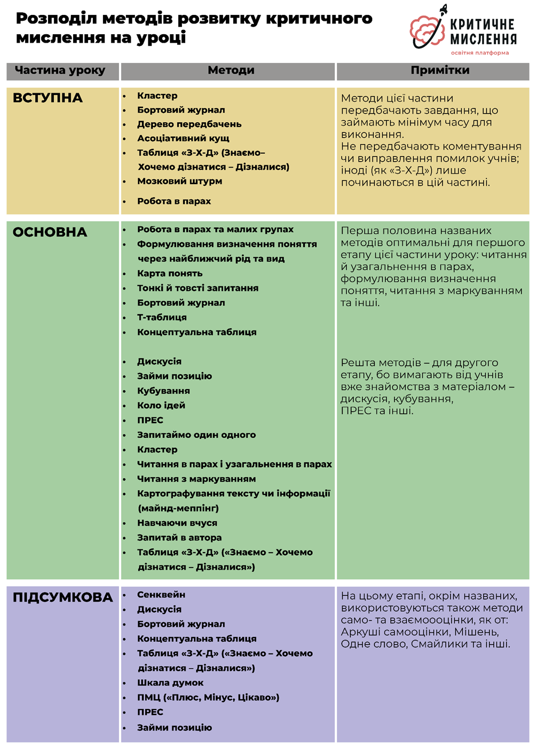

Slide 13
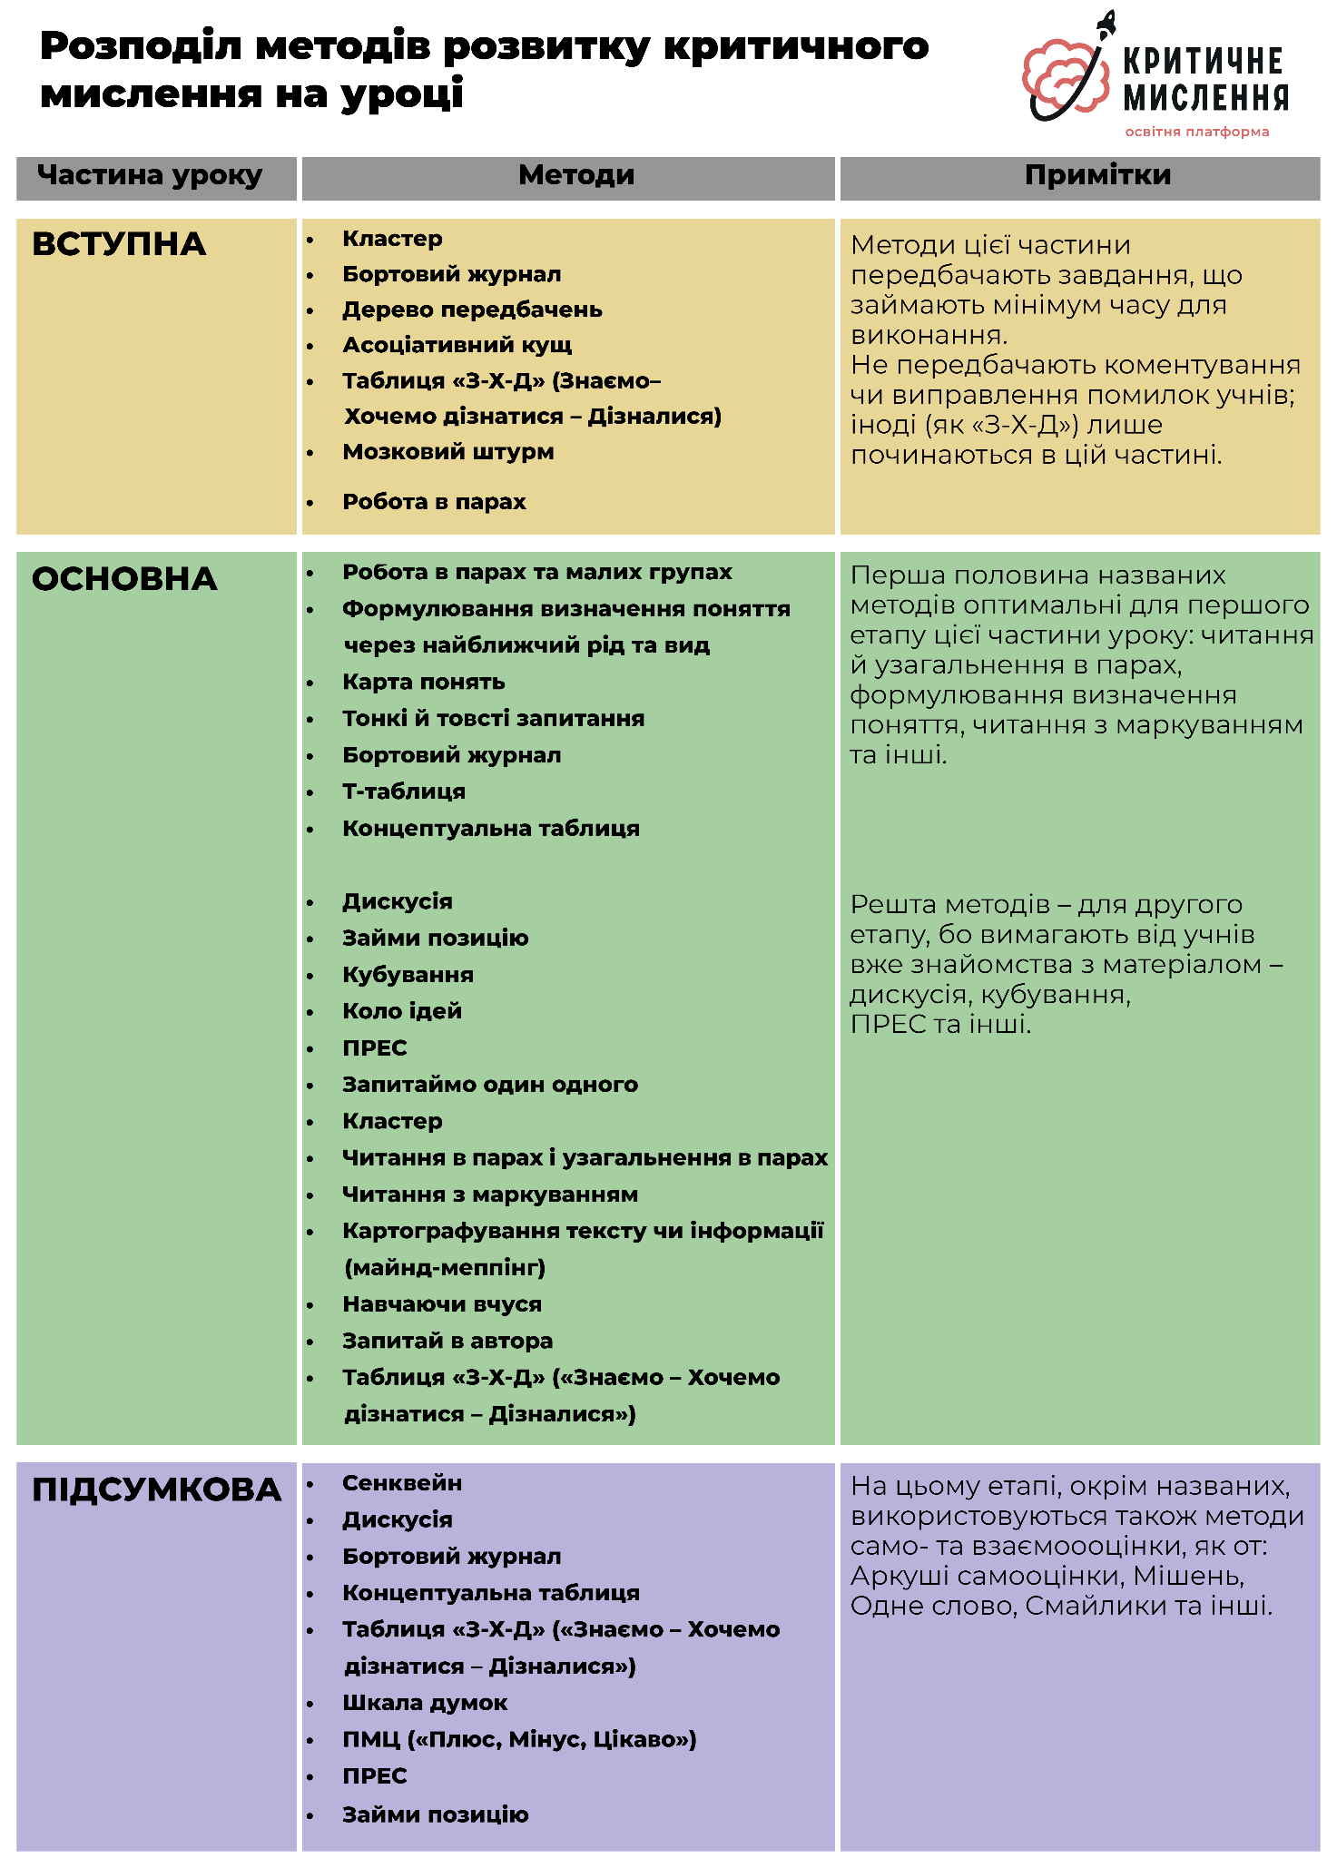

Slide 14

Девіз уроків з використанням технології розвитку критичного мислення
«Роби як ми, роби краще нас»

Slide 15
Методи і прийоми
І фази (виклику)

Slide 16
На етапі актуалізації учні активно пригадують, що вони знають із цієї теми. Учні встановлюють рівень власних знань з предмета, до якого можуть додати нові знання. Інформація, яку учні не пов’язують з уже відомою, втрачається дуже швидко. Девіз етапу: «Пробудіть, викличте зацікавленість, схвилюйте, спровокуйте учнів пригадати те, що вони знають».

Slide 17
«Розминка»
Урок починається з розминки, яка замінює так звані організаційні моменти класичного уроку.
Головна функція розминки – створення сприятливого психологічного клімату для творчого розвитку особистості на уроці.
Приклад
…сьогодні знову ми зібралися на уроці. Давайте створимо позитивну ауру в класі: посміхнемося один одному.
Народна мудрість каже: «Мудрим ніхто не вродився, а …»
Запропонуйте свій варіант закінчення прислів’я
Учні дають відповіді.
Учитель. Народна мудрість стверджує «Мудрим ніхто не вродився, а навчився»…
А я Вам бажаю щоб урок пройшов цікаво і з користю, щоб скарбничка Ваших знань поповнилася
Головна функція розминки - створення сприятливого мікроклімату для творчості на уроці. Підхід до організації розминки може бути різний. Один з них - це обговорення девізу або епіграфу уроку

Slide 18

Прийом «Дерево передбачень»
На початку уроку поцікавтеся в учнів,
що їм відомо із запропонованої теми

Slide 19
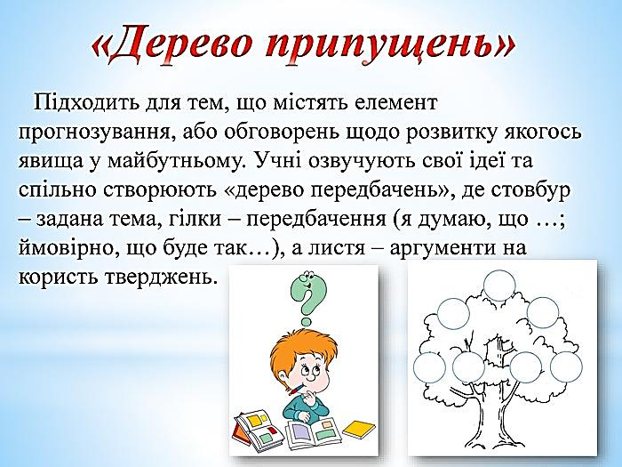

Slide 20
Прийом «Дерево передбачень» 1
Кожному учневі перед уроком роздайте аркуші паперу, на яких зображено дерево, на гілках якого розташовані чоловічки. На одних гілках вони стрімко піднімається вгору, на других – відпочивають, на інших – допомагають другові Розглянувши «дерево», учні повинні визначити своє місце на ньому на початку уроку та в кінці. Запитайте учнів, що вони очікують від даного уроку

Slide 21
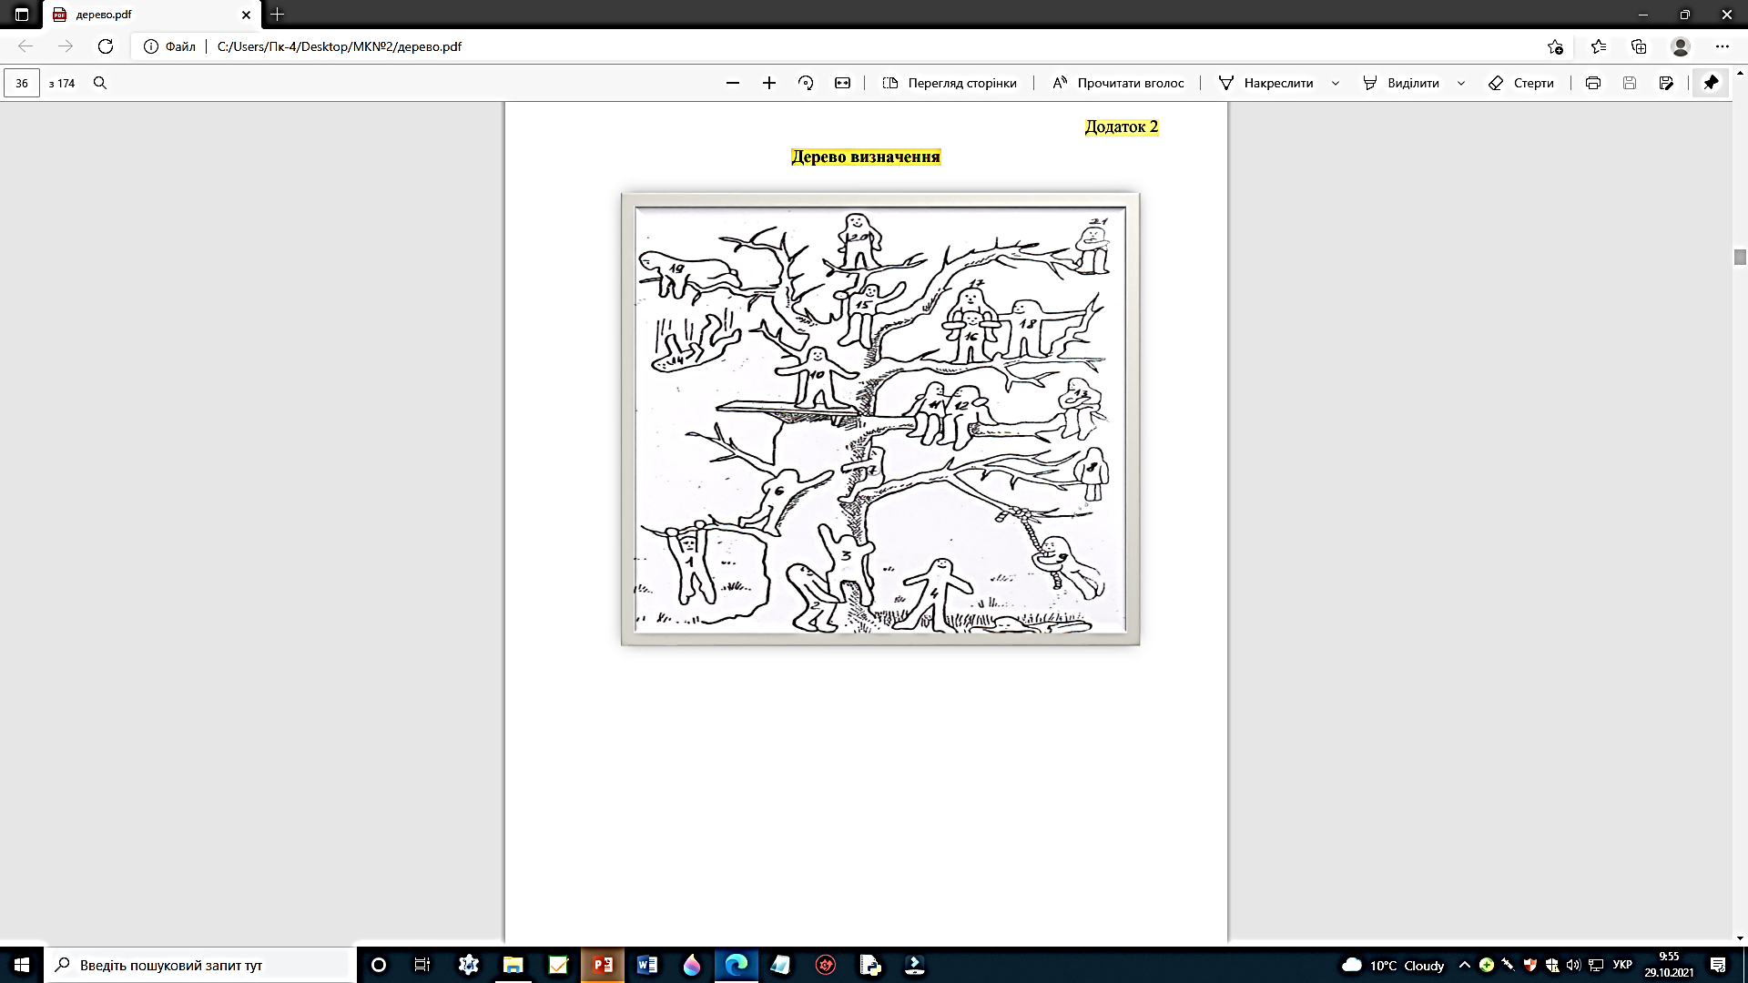

Slide 22
Географічна розминка «Дерево досліджень»
Завдання для учнів:
Кого стародавні греки називали Океаном?
Скільки океанів є на нашій планеті?
Назвіть частини Світового океану.
Що називають суходолом в океані?
Покажіть на карті Маріанський жолоб, Гавайські острови, Берингову протоку, течію Куросіо. Що їх об’єднує?
Користуючись картами атласу та підручника назвіть береги материків, що є межами Тихого океану, покажіть їх на контурній карті.
У Тихого океану є ще одна назва. Яка? Чому?

Slide 23
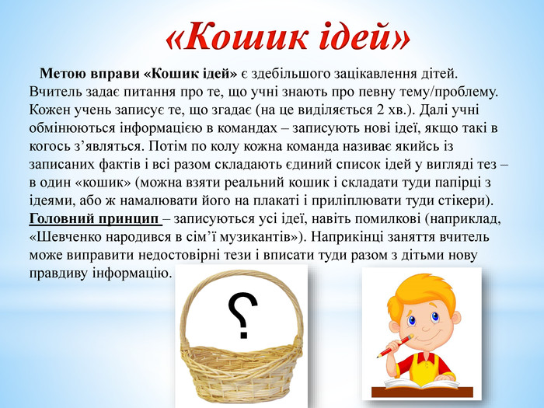

Slide 24
9 клас, тема «Принципи розміщення й географія галузей машинобудування. Тенденції, проблеми і перспективи розвитку»
Завдання для учнів:
На кольорових листочках напишіть свої прогнози щодо майбутнього машинобудування.
На контур України вчепіть кожен свою "ідею", при цьому вкажіть регіони, для яких ви передбачили цю "перспективу".

Slide 25
Прийом «КЛАСТЕР»
Кластер – виділення смислових одиниць тексту та їх графічне оформлення у формі пучка. Кластер включає ключові слова, ідеї, подані у логічній послідовності текстових суб’єктів, котрі створюють цілісну і наочну картину. Метод «кластера» дозволяє представити на уроці великий обсяг інформації в структурованому і систематизованому вигляді, виявити ключові слова теми

Slide 26
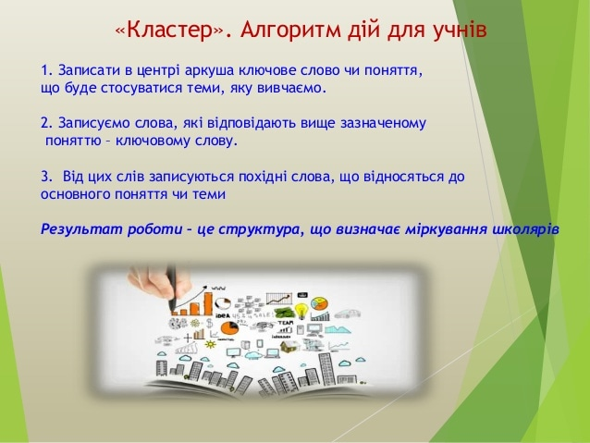

Slide 27
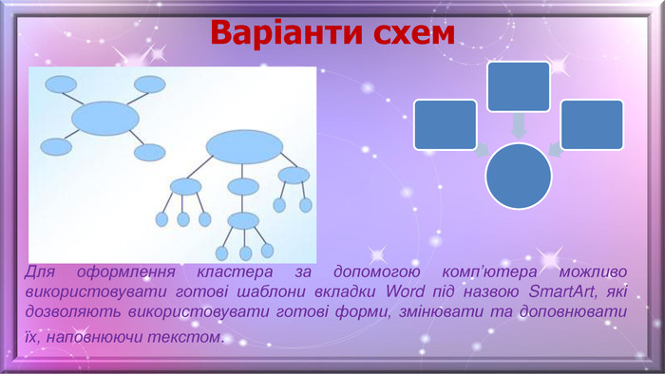

Slide 28
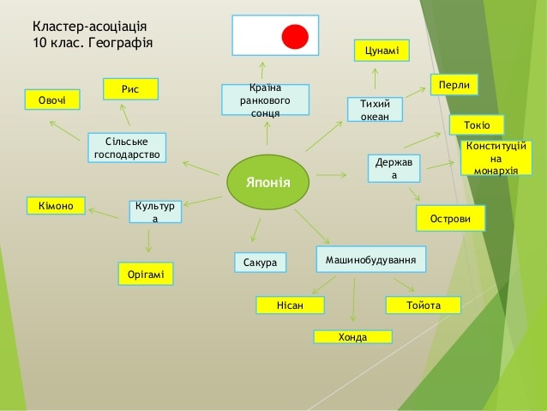

Slide 29
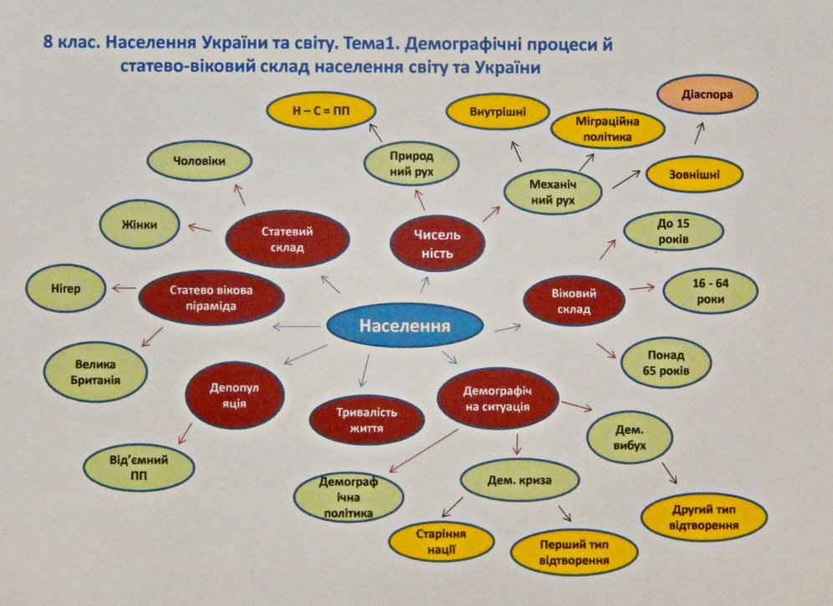

Slide 30
Прийом «АСОЦІАТИВНИЙ КУЩ»
Вчитель визначає тему одним словом, а учні згадують все, що виникає в пам’яті стосовно цього слова. Спочатку виникають найстійкіші асоціації, потім другорядні.
Діти у групах фіксують на листочках свої думки. Потім відповіді виносяться у загальне коло, а вчитель записує відповіді у вигляді своєрідного «куща», який поступово «розростається».
Отже, на дошці перед очима дітей виникає за їхніми відповідями цікавий «кущ», на «гілках» якого знаходяться відомості про це слово.

Slide 31
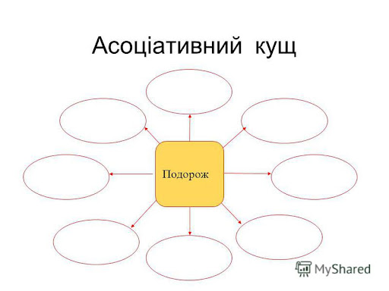

Slide 32
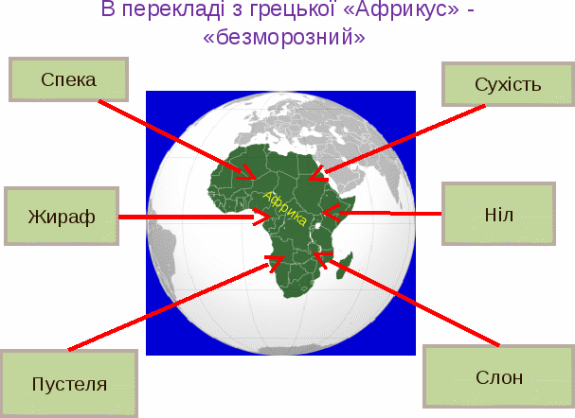

Slide 33
Завдання: дописати асоціативні поняття до теми «Тихий океан»
S=178,7 млн. км²
Ф. Магеллан
Найбільший
Найбільший шельф
Маріанський жолоб 11022 м
Гольфстрім
Трансарктична течія
Найбільша глибина 5527 м
Червоне море
Нова Гвінея, Нова Зеландія
50% вилову риби
Наймілкіший
10 000 островів
Куросіо
Великий Бар’єрний риф
Забруднення нафтопродуктами
Зондський жолоб
Солоність від 32 до 36 проміле

Slide 34
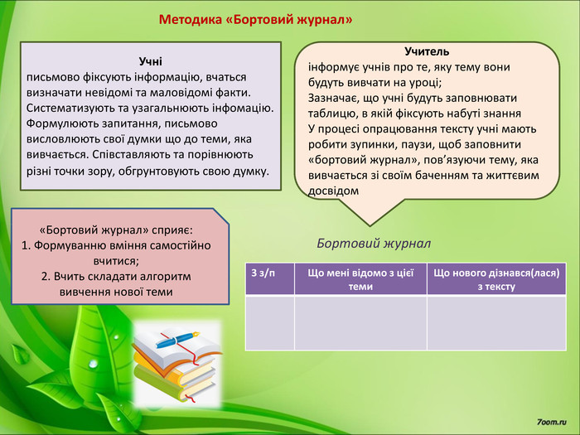

Slide 35
МЕТОДИ І ПРИЙОМИ
ІІ ФАЗИ
(ОСМИСЛЕННЯ, ФАЗИ РЕАЛІЗАЦІЇ СМИСЛУ, ПОБУДОВИ ЗНАНЬ)

Slide 36
На даному етапі учні знайомляться з новою інформацією. Методики критичного мислення передбачають, що на цьому етапі вчитель має найменший вплив на учнів. Учні самостійно отримують та аналізують інформацію, перевіряють своє особисте розуміння цієї інформації.

Slide 37
Інтерактивний прийом «Фішбоун»

Slide 38
«Фішбоун» (з англійської «риб'яча кістка») – прийом критичного мислення, сенс якого полягає у встановленні причинно-наслідкових зв'язків між об'єктом аналізу і факторами, які на нього впливають.
Діаграма Ісікави
В основі Фішбоуна — схематична діаграма в формі рибного скелету. У світі дана діаграма широко відома під ім’ям Ішікави (Ісікави) — японського професора, який винайшов метод структурного аналізу причинно-наслідкових зв’язків. Схема Фішбоун уявляє собою графічне зображення, яке дозволяє наглядно продемонструвати визначені в процесі аналізу причини конкретних подій, явищ, проблем і відповідні висновки або результати досліджень

Slide 39
Сенс складових «Риб'ячого скелету»
«Риб'ячий скелет» включає 4 блоки інформації:
голова – проблемна ситуація чи запитання;
верхні кістки скелету – ключові причини, що зумовили виникнення певної події чи явища, яке аналізується;
нижні кістки скелету – факти, що підтверджують наявність зазначених причин;
хвіст – відповідь на поставлене запитання, висновки та узагальнення.

Slide 40
Складання схеми Фішбоун
Схема Фішбоун може бути побудована завчасно. За допомогою технічних засобів вона може бути виконана кольорова. Якщо такі засоби відсутні можна використати звичайний ватман або щоденний інструмент вчителя — кольорова крейда.
В залежності від вікової категорії учнів, бажання і фантазії учителя схема може мати горизонтальний або вертикальний вигляд. Після заповнення разом з учнями можна намалювати фігуру вздовж скелету і загадати бажання, щоб золота рибка і надалі допомагала вирішувати будь-яку життєву проблему.

Slide 41
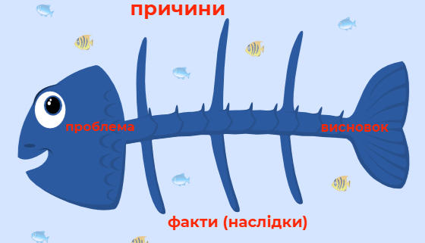

Slide 42
Застосування методу Фішбоун на уроці
Схема Фішбоун може бути використана в якості окремого методичного засобу для аналізу будь-якої ситуації, або виступати як стратегія цілого уроку. Ефективно його застосовувати під час уроку узагальнення та систематизації знань, коли матеріал з теми вже розглянутий і необхідно всі вивчені поняття упорядкувати в єдину систему, що передбачає розкриття і засвоєння зв’язків і відносин між її елементами.

Slide 43
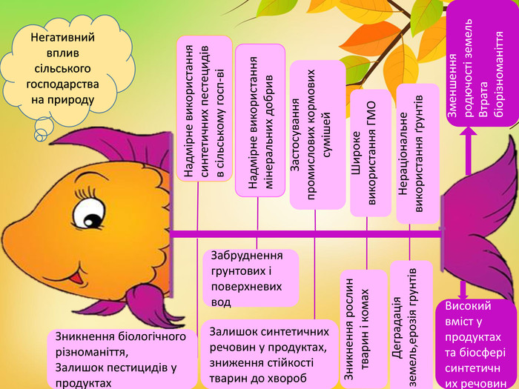

Slide 44
У даному завданні переплутані відповіді за колонками. Розставте відповіді у правильному порядку
ФІШБОУН
Проблема | Причини | Факти | Висновок
Економне й бережливе ставлення до корисних копалин, використання сучасних технологій видобутку | Зникнення корисних копалин | Різке збільшення видобутку корисних копалин Застарілі технології видобутку Застаріле обладнання Масштабний видобуток корисних копалин під землею в одному місці Неврахування можливих змін довкілля | Висихання ставків, пересихання річок Підтоплення Зсуви й просідання грунту Землетруси Зміна ландшафту

Slide 45
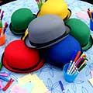
ПРИЙОМ « ШІСТЬ КАПЕЛЮХІВ ЕДВАРДА БОНО»

Slide 46
В чому принцип прийому «Шість капелюхів» та які його переваги
Метод «Шість капелюхів» – це психологічна рольова гра, сенс якої полягає в тому, щоб розглянути одну і ту ж проблемну ситуацію з 6 незалежних одна від одної точок зору. Це дозволяє сформувати найбільш повне уявлення про предмет дискусії та на логічному й емоційному рівнях оцінити переваги і недоліки.
Сам прийом було запропоновано британським письменником, психологом та спеціалістом з творчого мислення Едвардом де Боно у 1985 році. Основою цього підходу є концепція паралельного мислення.

Slide 47
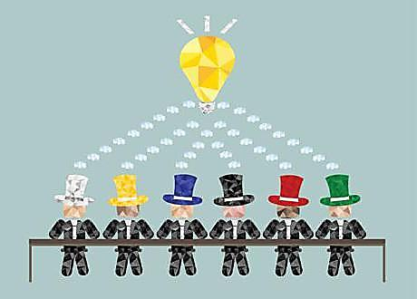
Що символізує колір кожного з шести «капелюхів»
Капелюх певного кольору передбачає включення відповідного режиму мислення, якому має слідувати учень чи команда в момент аргументації своєї позиції у процесі дискусійної гри:
Білий – фокусування уваги на інформації (аналіз відомих фактів та цифр, а також оцінка того, яких відомостей не вистачає та з яких джерел їх можна отримати).
Жовтий – дослідження можливих успіхів, пошук переваг та оптимістичний прогноз події/ідеї/ситуації, яка розглядається.
Чорний – оцінка ситуації з точки зору наявності недоліків, ризиків та загроз її розвитку.
Червоний – увага до емоцій, відчуттів та інтуїції. Не вдаючись у подробиці та міркування, на цьому етапі висловлюються всі інтуїтивні здогадки.
Зелений – пошук альтернатив, генерація ідей, модифікація вже наявних напрацювань.
Синій – управління процесом дискусії, підбиття підсумків і обговорення користі та ефективності методу в конкретних умовах.

Slide 48
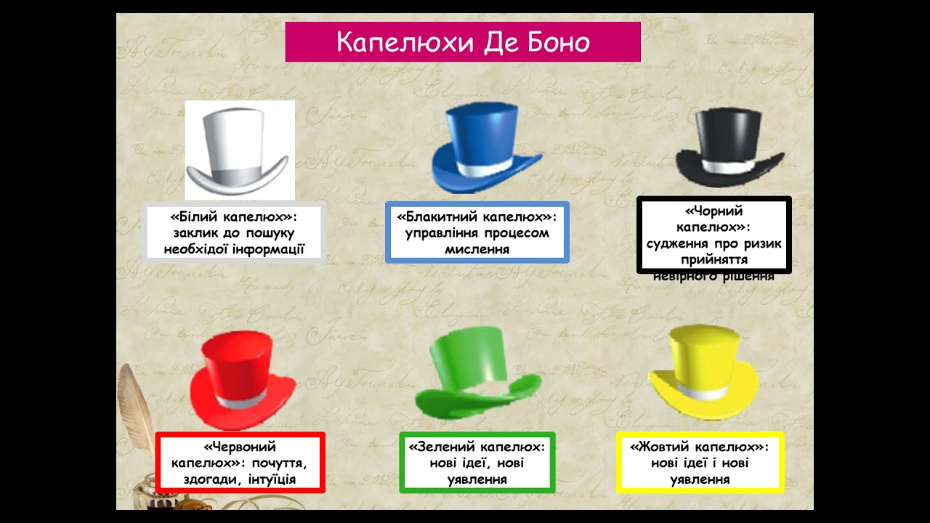

Slide 49
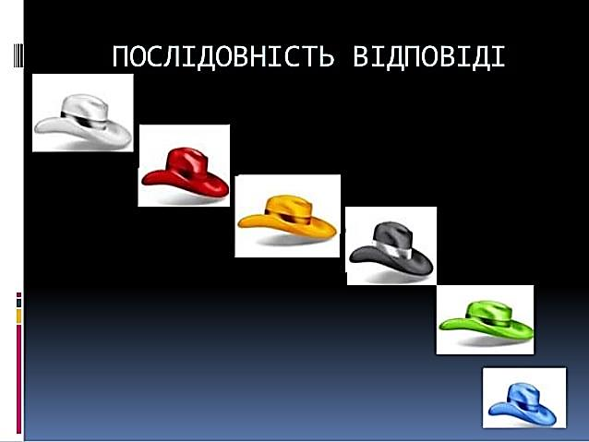

Slide 50
Білий капелюх: інформація
Білий капелюх використовується для того, щоб направити увагу на інформацію. У цьому режимі мислення нас цікавлять тільки факти. Ми ставимо питання про те, що ми вже знаємо, яка ще інформація нам потрібна і як нам її отримати.
Червоний капелюх: почуття і інтуїція
У режимі червоного капелюха в учасників сесії з'являється можливість висловити свої почуття й інтуїтивні припущення відносно даного питання, не вдаючись до пояснень про те, чому це так, хто винен і що робити.
Чорний капелюх: критика
Чорний капелюх дозволяє дати волю критичним оцінками, побоюванням і обережності. Вона захищає нас від непродуманих дій, вказує на можливі ризики і підводні камені. Користь від такого мислення безперечна, якщо, звичайно, їм не зловживати.
Жовтий капелюх: логічний позитив
Жовтий капелюх вимагає від нас перемкнути свою увагу на пошук переваг і позитивних сторін даної ідеї.
Зелений капелюх: креативність
Знаходячись під зеленим капелюхом, ми придумуємо нові ідеї, модифікуємо вже існуючі, шукаємо альтернативи, досліджуємо можливості, загалом, даємо креативності зелене світло.
Синій капелюх: управління процесом
Синій капелюх відрізняється від інших капелюхів тим, що він призначений не для роботи зі змістом завдання, а для управління самим процесом роботи. Зокрема, його використовують на початку сесії для визначення того, що належить зробити, і в кінці, щоб узагальнити досягнуте і позначити нові цілі

Slide 51
Яка послідовність висловлення думок представниками кожного з типів мислення
У процесі дискусії спочатку слід надати слово представникам Білого капелюху – перш ніж оцінити будь-яке проблемне питання, варто передусім ознайомитись з інформацією про предмет обговорення.
Після Чорного варто надати слово Жовтому – це урівноважить думки й оцінки.
Останнім потрібно вислухати Синій капелюх.
Послідовність виступів представників капелюхів іншого кольору можна узгодити в процесі дискусії – залежно від активності учасників гри.
Як організувати гру «Шість капелюхів» на уроці
На початку уроку оголосіть тему, що вивчається, та запропонуйте школярам зіграти в рольову дискусійну гру. Пропонуємо 2 форми її проведення:

Slide 52
Капелюх | Режим мислення | Інформація
Білий капелюх | ІНФОРМАЦІЯ | Українські ґрунти — найродючіші ґрунти в світі.
Жовтий капелюх | ЛОГІЧНИЙ ПОЗИТИВ | Чорноземи займають в Україні близько 44% території, Україна може прогодувати 600 млн осіб у всьому світу
Чорний капелюх | КРИТИКА | Україна має дуже великі земельні ресурси, проте ґрунти потребують раціонального використання і комплексних заходів з їх охорони.
Червоний капелюх | ПОЧУТТЯ ТА ІНТУІЦІЯ | Повністю сформований ґрунт має потужність 1 – 2 м , а процес ґрунтоутворення відбувається дуже повільно (для утворення шару ґрунту 20 см потрібно кілька тисяч років). За 1 добу поле може втратити шар ґрунту завтовшки в 5 см за через дію вітру.
Зелений капелюх | КРЕАТИВНІСТЬ | Ґрунтом - називають тонкий поверхневий пухкий шар земної кори, що утворився внаслідок тривалої взаємодії рослинності, тваринного світу, мікроорганізмів, гірських порід, сонячного тепла і води.
Синій капелюх | Організація процесу | Чорноземні ґрунти - національне багатство України

Slide 53
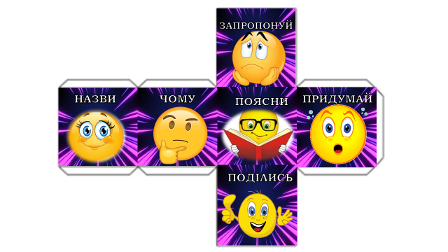
РОЗУМНИЙ КУБ
Використовується в тих випадках, коли тема має розглядатися з різних аспектів. Для реалізації цього методу вчителеві потрібно виготовити куб, на кожній грані якого написане запитання стосовно теми.
Можливі надписи на гранях куба:
Опиши (Яка форма, колір, розмір?).
Порівняй (На що схоже? Які має особливості?).
З чим пов’язане (З якими спогадами, явищами, об’єктами?).
Проаналізуй (З яких частин складається? Які може мати наслідки?).
Використай (Як це може бути використано в житті, господарській діяльності?).

Slide 54
ІНСЕРТ (INSERT)
І етап Пропонується система маркування тексту, щоб розділити інформацію наступним чином:
V «галочкою» відмічається те, що вже відомо учням;
- знаком «мінус» відмічається те, що протирічить їх уявленню;
+ знаком «плюс» відмічається те, що є для них цікавим і несподіваним;
? Знак «запитальний» ставиться, якщо щось незрозуміло, виникло бажання дізнатись більше
ІІ етап При читанні тексту учні відмічають окремим значком на полях окремі абзаци і речення
ІІІ етап Учням пропонують систематизувати інформацію, розташувавши її відповідно із своїми помітками у відповідну таблицю

Slide 55
V | - | + | ?
(те,що вже відомо) | (те, що протирічить уявленню) | (те, що є цікавим і несподі- ваним) | (якщо щось незрозуміле, виникло бажання дізнатись більше)

Slide 56
ІІІ фаза рефлексії

Slide 57
Ступінь рефлексії. Учень висловлює своїми словами певну інформацію, він стає власником ідеї, коли висловлює її своїми словами. Відбувається обмін думками. Мислити критично легше в атмосфері демократичності. У такій атмосфері розквітає розмаїття поглядів, у такій атмосфері приймають правильні рішення

Slide 58

Вправа
«Кольорова стрічка»
Учням роздаються різнобарвні квадратики. На їх звороті написані слова — відповіді на запитання, які отримують учні від учителя. "Серед них є неправильні відповіді. Завдання учнів полягає в тому, щоб серед запропонованих відповідей знайти правильну та викласти їх у певному порядку. Утворюється різнобарвний ланцюжок.

Slide 59
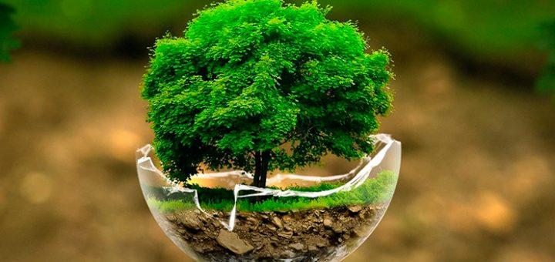
Приклад запитань
1. Родючість ґрунту залежить від вмісту в ньому... (Гумусу)
2. Материнською породою українських чорноземів є... (Лес)
3. Не підлягають зональному розміщенню... (Лучні ґрунти)
4. Сформувались внаслідок вилужування засолених ґрунтів... (Солоні)
5. На лесовому підґрунті під широколистяними лісами сформувались... (Сірі лісові ґрунти)
6. В межах лісової смуги Карпат поширені... (Буроземи і буро-підзолисті ґрунти)

Slide 60

ПРИЙОМ «Світлофор»
Кожному учню роздається по три сигнальні картки: червона, жовта, зелена. Вчитель зачитує твердження. Якщо воно правильне, то піднімається зелена картка, неправильна — червона, частково правильна — жовта.

Slide 61
Приклад «СВІТЛОФОР»
Твердження
1. На Поліссі поширені дерново-підзолисті грунти.
2. Звичайні чорноземи поширені в північній частині степу..
3. На півдні України поширені світло-каштанові ґрунти.
4. Вміст гумусу у верхньому шарі звичайних чорноземів сягає 6,5%.
5. У подах Причорномор'я сформувались солонці.
6. Північні схили Головного пасма Кримських гір вкрито буроземними лісовими ґрунтами.
7. У Карпатах переважають бурі лісові чорноземні ґрунти.

Slide 62
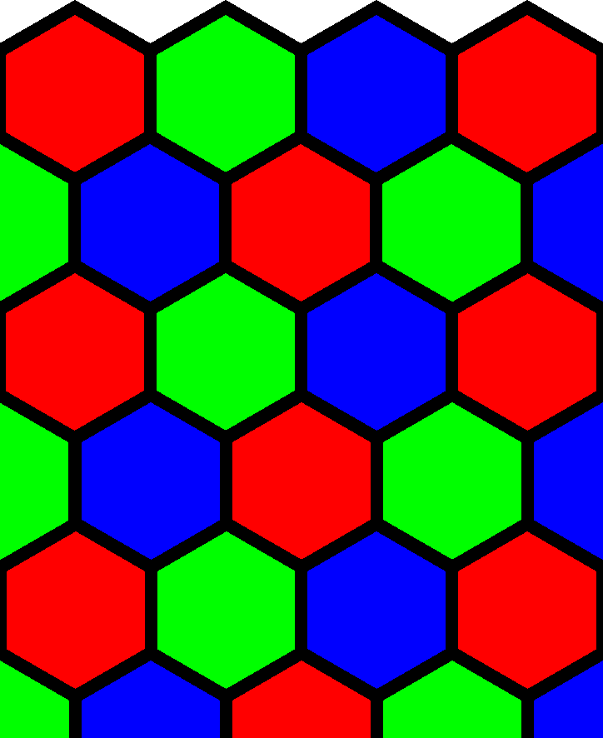
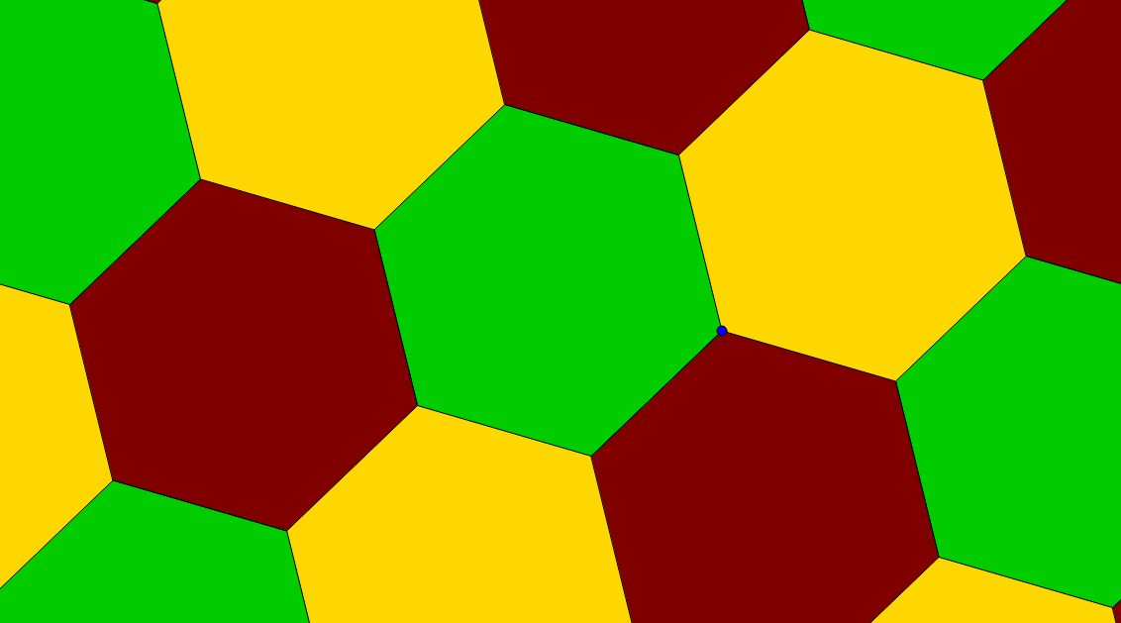
Метод «Американська мозаїка»
Навчальний матеріал ділиться на три частини. Наприклад.
1. Вплив баричних центрів на клімат, особливості за сезонами.
2. Типи повітряних мас на території, пояси тиску та переважаючі вітри.
3. Особливості циклональної та антициклональної діяльності на території.
Учні об’єднуються у групи по троє, кожна з яких опрацьовує певне питання з переліку. Потім члени різних команд, які вивчали одне й те саме питання збираються для 5—10-хвилинного обговорення його. Після цього повертаються до своїх команд і пояснюють зміст своєї частини матеріалу іншим членам групи. Рівень засвоєння перевіряється за результатами індивідуальної самостійної роботи.

Slide 63
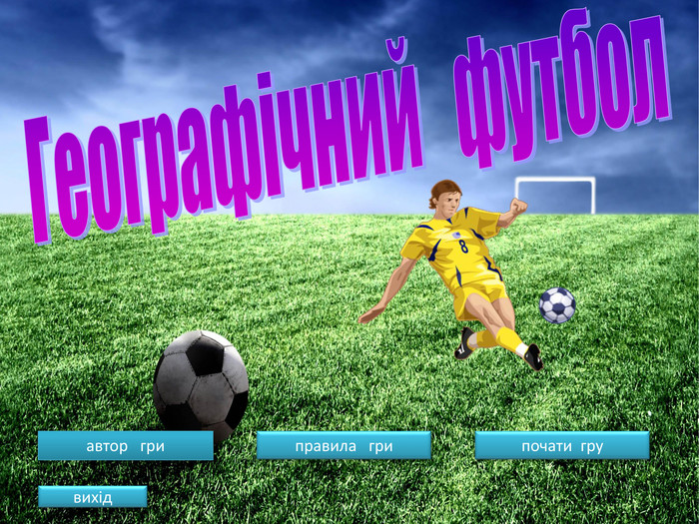
Прийом «Географічний футбол» Клас ділиться на 2 команди, які по черзі задають одна одній запитання по темі уроку. За правильністю відповіді слідкує вчитель, а також капітани команд (воротарі), які можуть і мають право доповнити відповідь своєї команди;

Slide 64
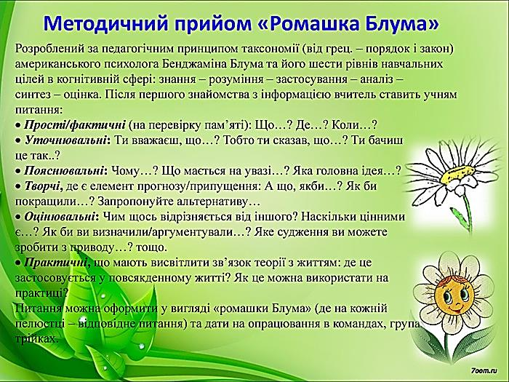

Slide 65
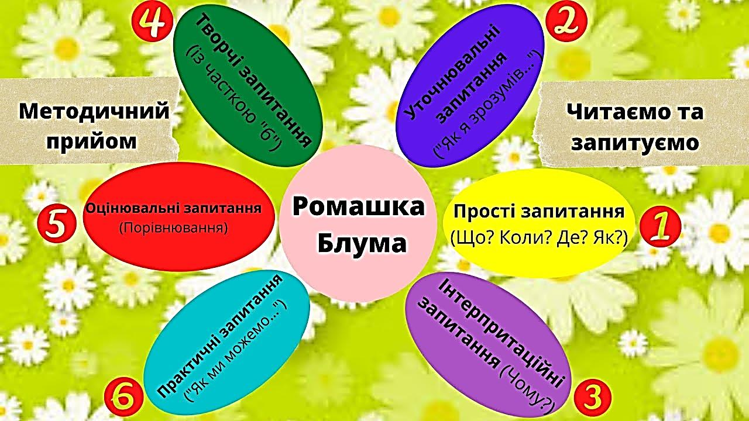

Slide 66
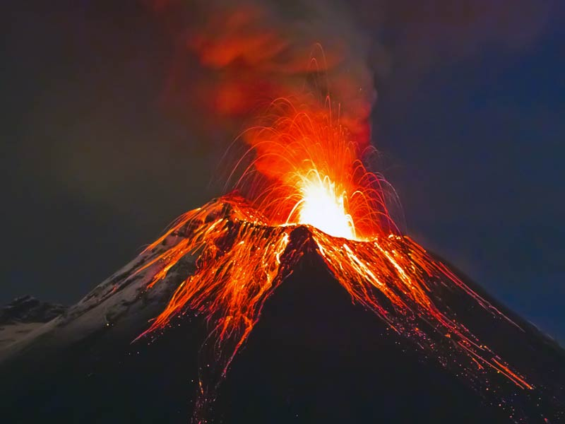
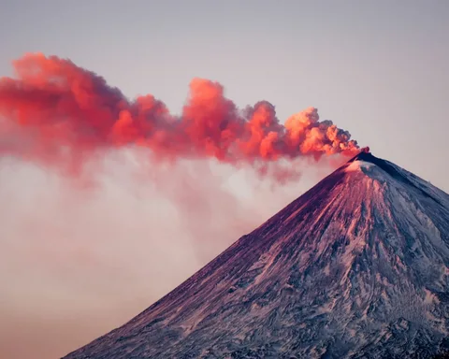
Приклад прийому «Ромашка Блума» по темі «Вулкани Землі»
Назви, що таке лава? Назви, де розташований найвищий діючий вулкан на нашій планеті
Поясни, чи правильно я зрозумів, що до згаслих відносять вулкани, про діяльність яких не збереглося відомостей? (Розуміння, уточнення)
У яких галузях господарства необхідно враховувати знання про вулканізм? (Практичне застосування)
Чому діючі вулкани розташовані на окраїнах материків? (Аналіз, інтерпретація)
Подумай, щоб змінилося, якщо б ожили всі згаслі вулкани? (Синтез, творчі завдання)
Оціни, які явища виверження вулкану або гейзеру найбільш небезпечні для людини? (Оцінка, оцінювальні запитання)

Slide 67
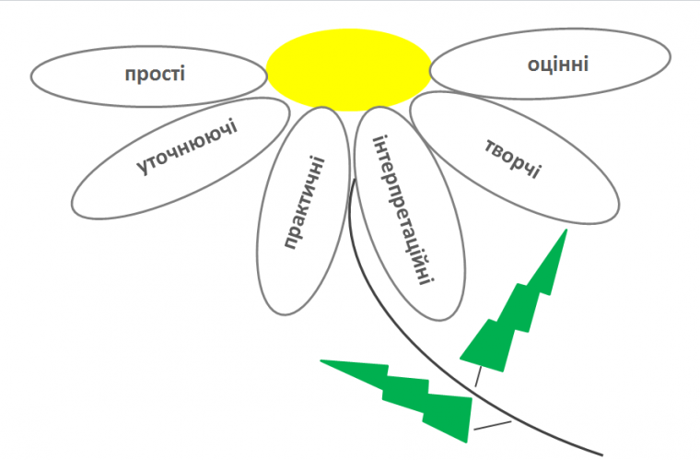
Просте запитання: | Навіщо необхідно знати кліматичні особливості Африки
Уточнююче питання: | Чому у тропічному поясі t + 25° переноситься легше, ніж t + 25° у екваторіальному поясі
Питання для пояснення: | Уточніть, чому в пустелі Сахара така велика добова амплітуда коливань температури
Творче питання: | Чому в басейні річки Конго випадає найбільше опадів
Оцінююче питання: | Що відбудеться, якщо у Бенгельській течії різко підвищиться температура
Практичне питання: | Де були відмічені найвищі t повітря на Землі

Slide 68
Просте запитання: | Чому у тропічному поясі t + 25° переноситься легше, ніж t + 25° у екваторіальному поясі
Уточнююче питання: | Уточніть, чому в пустелі Сахара така велика добова амплітуда коливань температури
Питання для пояснення: | Чому в басейні річки Конго випадає найбільше опадів
Творче питання: | Що відбудеться, якщо у Бенгельській течії різко підвищиться температура
Оцінююче питання: | Де були відмічені найвищі t повітря на Землі
Практичне питання: | Навіщо необхідно знати кліматичні особливості Африки

Slide 69
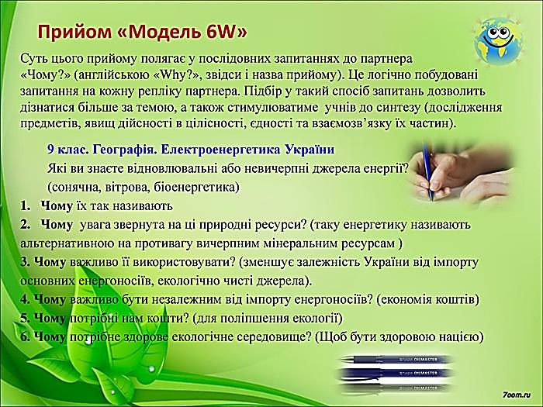
П

Slide 70

Сенкан
Сенкан — це вірш, що складається з п’яти рядків.
Слово ”сенкан” походить від французького слова ”п’ять” і позначає вірш у п’ять рядків.
1. Перший рядок має містити слово, яке позначає тему (звичайно, це іменник)
2. Другий рядок – це опис теми, який складається з двох слів (два прикметника)
3. Третій рядок називає дію, пов’язану з темою, і складається з трьох слів (звичайно це дієслова).
4. Четвертий рядок є фразою, яка складається з чотирьох слів і висловлює ставлення до теми, почуття з приводу обговорюваного.
5. Останній рядок складається з одного слова — синоніма до першого слова, в ньому висловлюється сутність теми, ніби робиться підсумок.

Slide 71
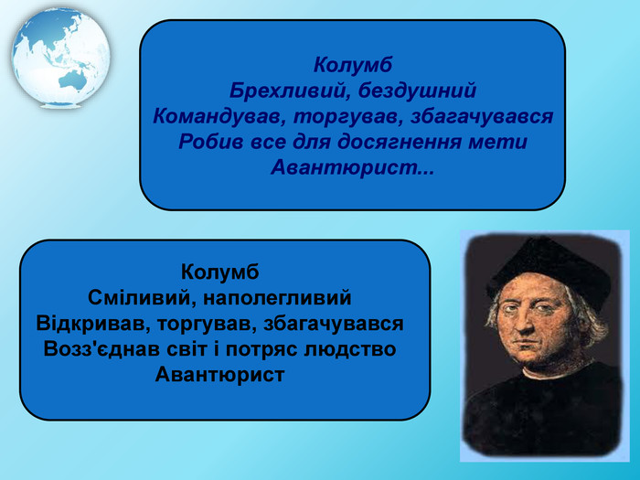

Slide 72
Завдання
Скласти сенкан до теми «Критичне мислення»

Slide 73
Іменник – мислення
2 прикметники – багатогранне, логічне
3 дієслова –допомагає, функціонує, розвиває
Фраза з 4х слів – мислення допомагає людині жити
Синонім - думка

Slide 74

ІІІ фаза «РЕФЛЕКСІЯ»
«Рефлексія» (від пізньолатинського гейехо - повернення назад) - буквально: роздуми, самоспостереження. Рефлексія на уроці —це розмірковування про те, як здійснювався процес набуття нових знань, про те, як нове приєднувалося до вже відомого, про те, яку особисту цінність має набута інформація

Slide 75
Прийом “Діаграма ВЕНА”
будується на двох або трьох великих колах, що частково накладаються одне на одне так, що посередині утворюється спільний простір. Вона може бути використана для протиставлення ідей та показати, як вони збігаються, а також для визначення спільних і відмінних рис. Введені діаграми англійським логіком Джоном Венном. Приклад відповіді на завдання: «Погрупувати запропоновані міста по даних ознаках, скласти діаграму Венна» :

Slide 77
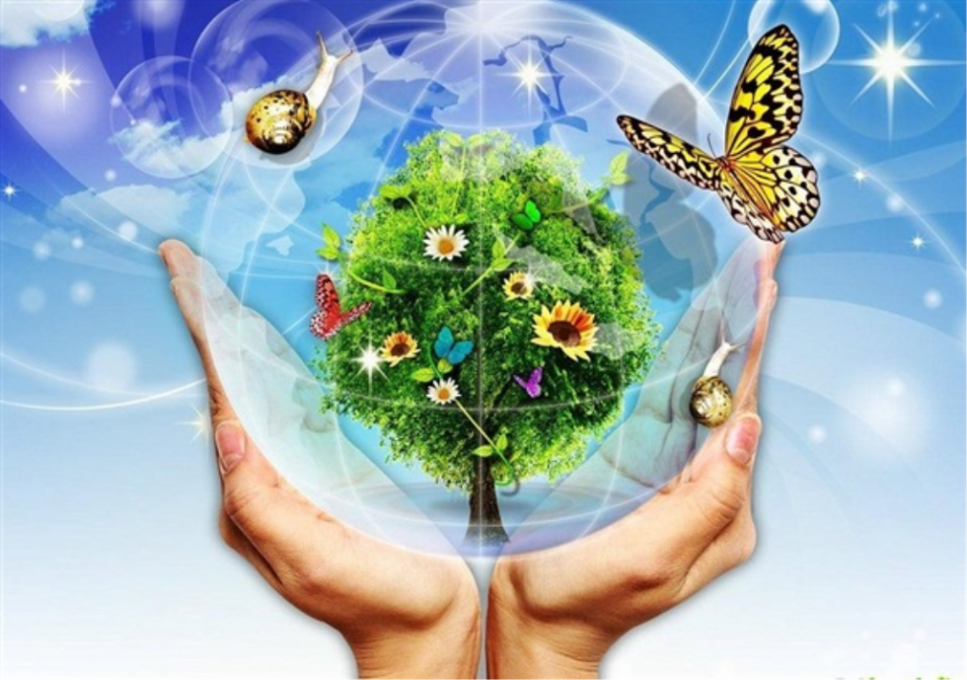
Відповіді :
А, Б – Київ, Дніпропетровськ
В, Г – Запоріжжя, Херсон
Д, Е – Харків, Донецьк

Slide 78
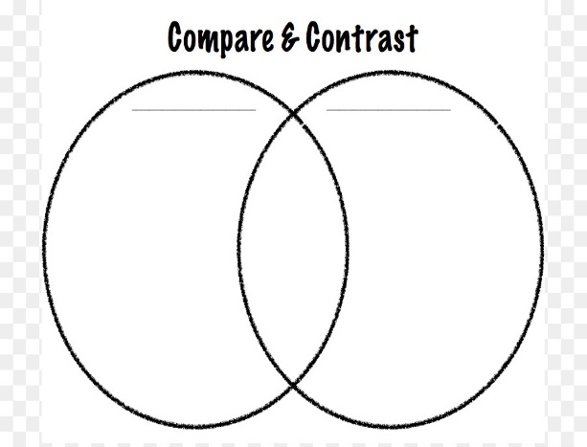
Діаграма Вена
Роберт Скотт | Лінії порівняння | Руаль Амундсен
 | Команда
 | Спорядження, підготовка до експедиції
 | Досвід
 | Спосіб пересування
 | Терміни експедиції
 | Погодні умови
 | Успіх

Slide 79
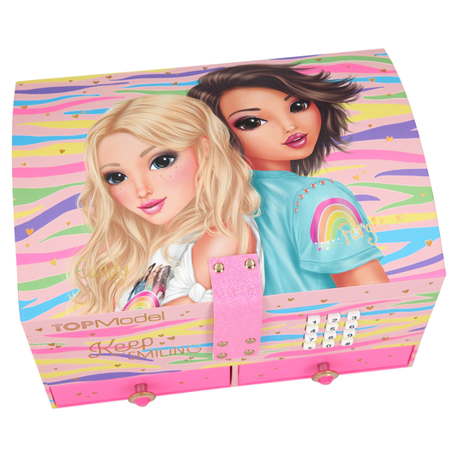
Метод «СЮРПРИЗ»
Це метод етапу актуалізації або рефлексії, який дає можливість швидко та цікаво їх провести. Полягає в тому, що до початку уроку вчитель або учень(-ні) готує(-ють) картки, які в стислій формі ілюструють вивчений матеріал і потребують коментарів. Картки складають в яскраву «чарівну скриньку». Потім учитель(учень) витягає картки, пропонує учням класу навести потрібний коментар.
Даний метод надає учителю та учням інформацію про необхідність корекції знань.

Slide 80
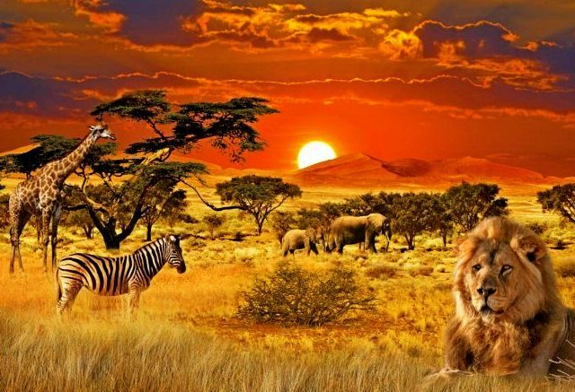
Приклади завдань, які використовуються при методі “Сюрприз” з теми «Африка».
Географічне положення Африки. Дослідження та освоєння материка:
– Рас - Енгела, Гвінейська, Мадагаскар, Сомалі, екватор, зеніт, «віддзеркалення», Девід Лівінгстон, Є.П.Ковалевський.
Рельєф Африки:
– давня платформа, розлом, Кіліманджаро, рівнини, денудація, Низька Африка, Драконові, Капські, Атлаські, еолові форми.

Slide 81
На етапі рефлексії доречним є використання стратегії
«Знаємо – Хочемо дізнатися - Дізналися».
В основу стратегії покладено таблицю,
що заповнюється на класній дошці:
1 Ставимо питання класу «Які знання ви отримали на даному уроці?»
Відповідь записуємо в колонку «Що?»
2 «Чому ці знання важливі ?» Відповідь записуємо в колонку «Отже, що?»
3 «Як можна використати дані знання ?» Відповідь записуємо в колонку «Що тепер?»
Що? | Отже, що? | Що тепер?

Slide 82

Прийом «Написання есе»

Slide 83
Зразок есе
Я рівнинна річка. Беру початок на височині, там, де виходять підземні води. Я впадаю в море, протікаю по низовині. Нахил поверхні невеликий, тому і v течії менше 1м/с. Мені подобається рухатись повільно, не кваплячись. Я лінива і люблю грітись на сонці. Живлення у мене різноманітне, змішане.
Влітку мене живить дощ, взимку – грунтові води. А весною в мене стікають талі снігові води і тоді я виходжу з берегів. Моя подружка Десна. Я зручна для судноплавства.
Людина використовує мою воду в побуті, в промисловості і для сільського господарства. Влітку на моєму березі відпочивають дорослі і діти.
Прошу не забруднювати мене відходами, охороняти і берегти

Slide 84
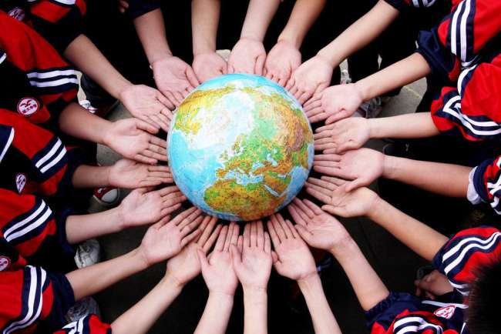
Наприкінці уроку учням задають запитання:
Продовж фразу…
Сьогодні я довідався…
Було цікаво…
Я зрозумів, що…
Тепер я можу…
Мене здивувало…

Slide 85
Творчі завдання учасникам:
Створити компетентнісно-орієнтовані завдання з географії На основі отриманих знань виконати та надіслати координаторам до початку другого заняття компетентнісно-орієнтовані завдання (тестові, описові, практичні вправи, задачі) одного із розділів шкільного курсу географії (до 08.02.2022 р.)
Розробити урок географії (6-11 клас), використовуючи структуру уроку критичного мислення (до 08.02.2022 р.)

Slide 86
Прийом «ДРІД»
Д- досвід (що робили, що пам’ятаєте?)
Р- рефлексія (які відчуття,реакція)
І- інформація (яку інформацію одержали)
Д- дії (як ви будете діяти в майбутньому)

Slide 87
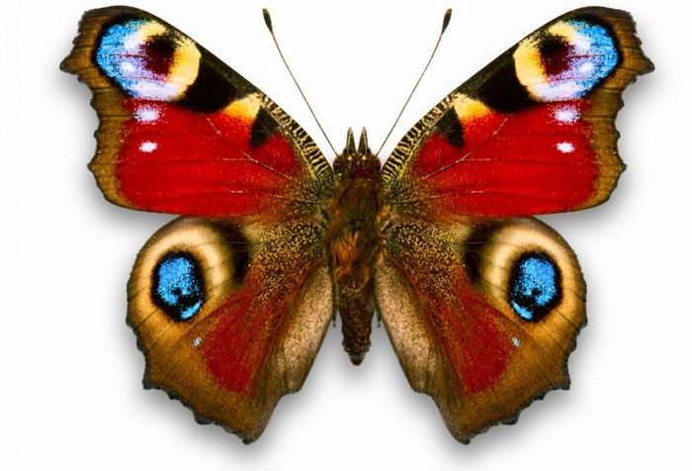
На початку майстер-класу Ви написали на гусеничках очікування від нашої зустрічі. Чи справдилися вони?
Якщо так, обіцяна метаморфоза відбулася .Наші гусенички перетворилися на метеликів. Ви отримали знання, які можливо допоможуть Вам у подальшій роботі

Slide 88
